Slide 1
工作报告
苗楠楠
2018.01.11

Slide 2
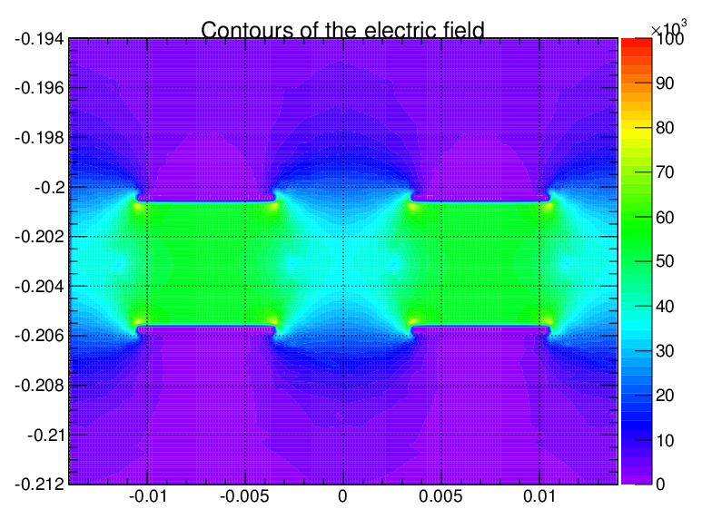
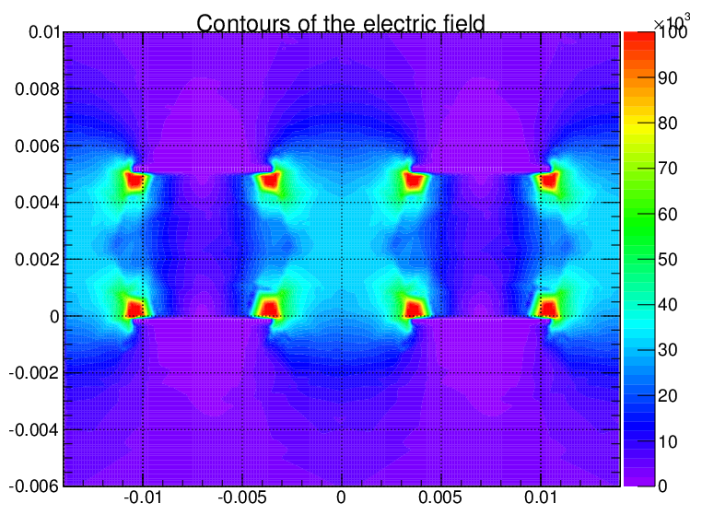
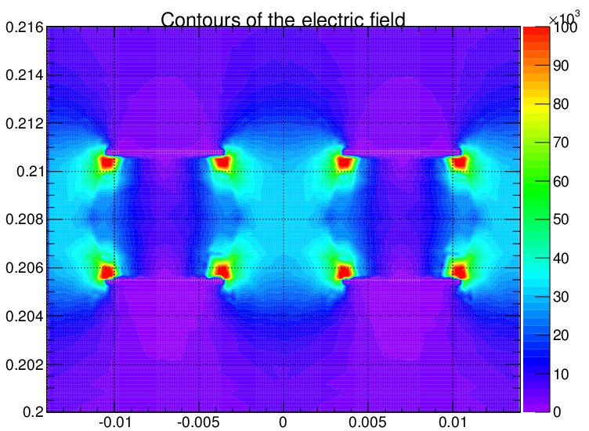
GEM 膜孔内及其附近的电场分布（XY方向）
GEM1
GEM2
Cathode
0V
5mm
1.5kV/cm
270V
Gem foil 1
750V
1020V
2mm
3kV/cm
270V
1620V
Gem foil 2
1890V
2mm
3kV/cm
270V
Gem foil 3
2490V
2mm
5kV/cm
2760V
Anode
3760V
ANSYS网格划分方式：
GEM3
GEM2的Kapton编号
MSHKEY,0
SMRT,1
VSEL,S,VOLU,,1,3,2
ASLV,S
VMESH,ALL
VSEL,S,VOLU,,6,19,13
ASLV,S
VMESH,ALL
疑问：为什么GEM1的电场与GEM2和GEM3的不一样？
GEM3的Kapton编号
GAS编号
GEM1的Kapton编号

Slide 3
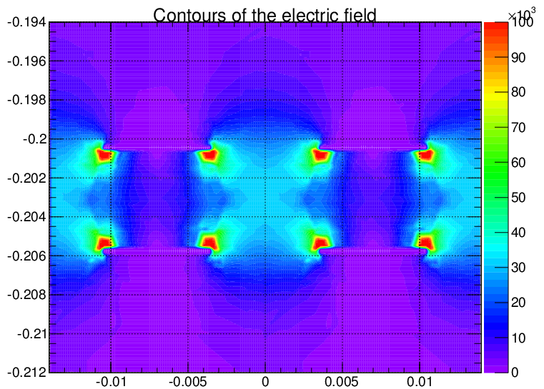
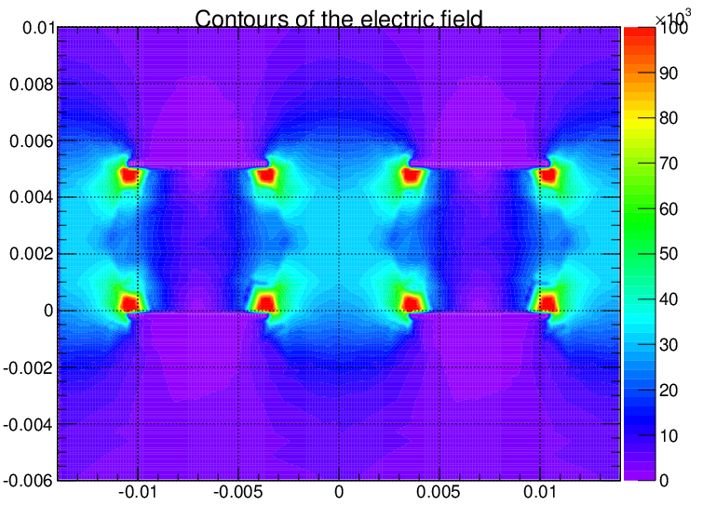
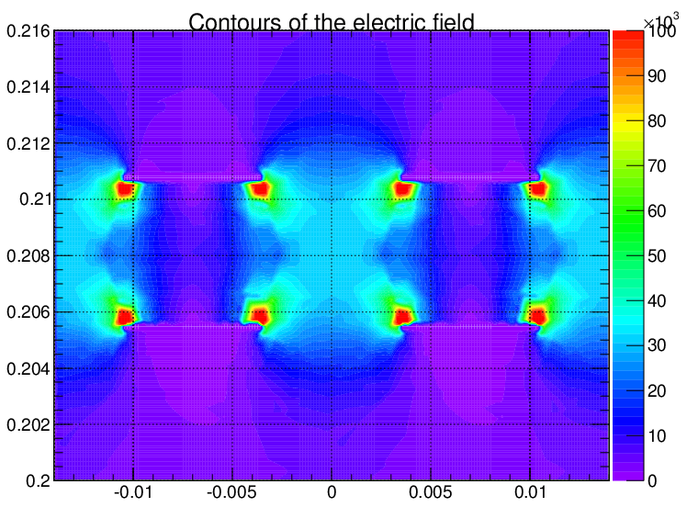
GEM2的Kapton编号
GEM1
GEM2
MSHKEY,0
SMRT,1
VSEL,S,VOLU,,1,3,2
ASLV,S
VMESH,ALL
VSEL,S,VOLU,,6,19,13
ASLV,S
VMESH,ALL
网格划分改变
GEM3的Kapton编号
MSHKEY,0
SMRT,1
VSEL,S,VOLU,,1,3,2
ASLV,S
VMESH,ALL
VSEL,S,VOLU,,6
ASLV,S
VMESH,ALL
VSEL,S,VOLU,,19
ASLV,S
VMESH,ALL
GAS编号
GEM1的Kapton编号
GEM3
改变网格划分方式之后，三层的电场看起来比较一致。

Slide 4
number of original electrons (20k)
Polya Distribution :
N_{Orig}
τ = N_{T} / N_{Orig}
Gem | Effective Gain(G0) | Transparency τ(%)
1 | 27.07 | 86.43
2 | 20.77 | 62.45
3 | 27.80 | 61.91
150μm
N_{G}
number of multiplied electrons which can leave the gem foil
第二页网格划分方式
Lia的电压设置
更改后的电压设置
Cathode
0V
0V
5mm
1.5kV/cm
1000V
750V
Gem | Effective Gain(G0) | Transparency τ(%)
1 | 27.15 | 86.35
2 | 20.61 | 60.41
3 | 26.54 | 61.74
Gem foil 1
1270V
1020V
2mm
3kV/cm
1870V
1620V
更改后的Lia的ANSYS文件
Gem foil 2
2140V
1890V
2mm
3kV/cm
2490V
Gem foil 3
2740V
2mm
5kV/cm
3130V
2760V
Anode
3760V
3760V

Slide 5
Gem | Effective Gain(G0) | Transparency τ(%)
1 | 27.07 | 86.43
2 | 20.77 | 62.45
3 | 27.80 | 61.91
第二页网格划分方式
Gem | Effective Gain(G0) | Transparency τ(%)
1 | 19.59 | 79.94
2 | 20.75 | 62.06
3 | 27.78 | 62.09
第三页网格划分方式

